Slide 1
兒童新樂園一日遊
資料蒐集 朋老師

Slide 2
票價
票種 | 門票 |  |  | 園區自營遊樂設施 （每項每次） | 委外小型遊樂設施 （每項每次） | 小小水樂園 (夏季開放) （每次）
 | 全票 | 優待票 | 團體票
票價 (元，含稅) |  | 15 | 30人(含) 以上7折 | 30 (7項) | 50-80 | 50
 |  |  |  | 20 (8項)

Slide 3
行程規劃
碰碰車
迷
你卡丁車
摩天輪
坦克大戰
重返基地
碰碰車
汽車教練場

Slide 4
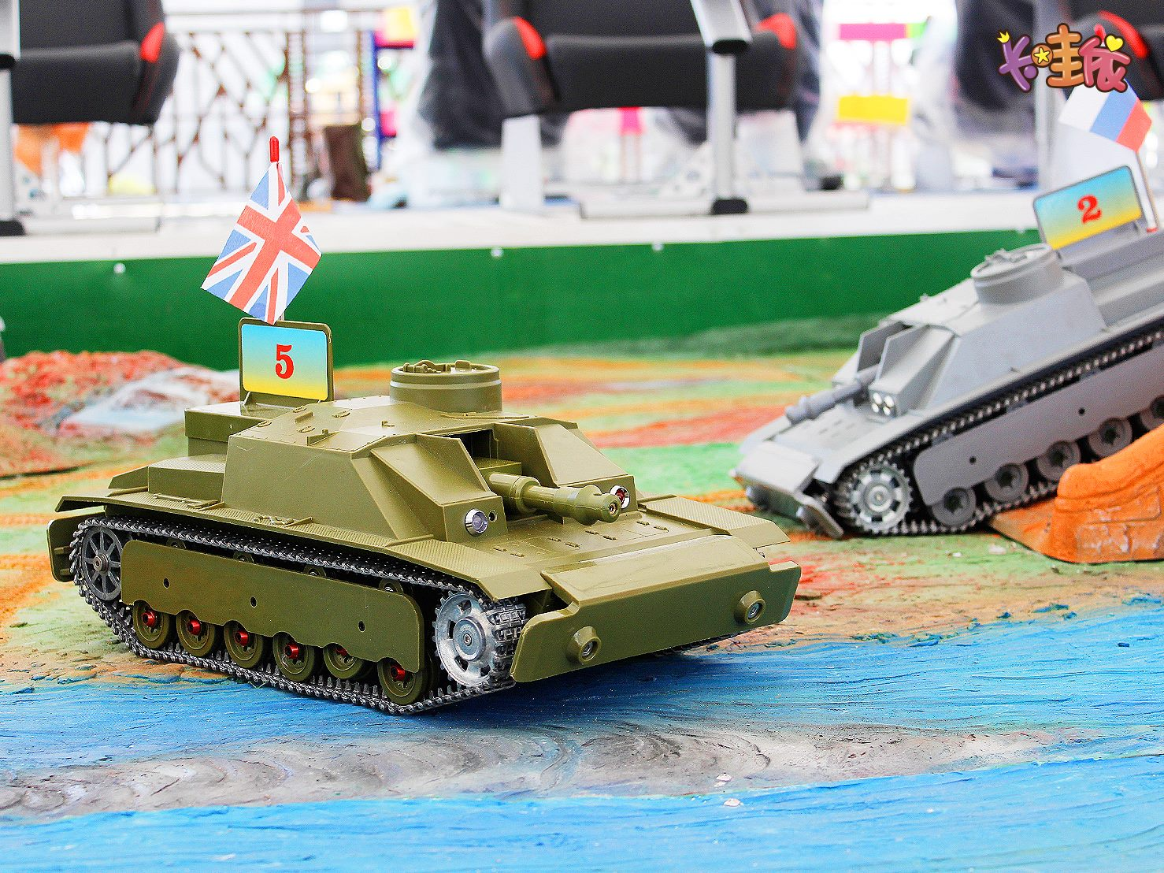
坦克大戰
玩家在駕駛台操控坦克戰車與其他玩家對戰，場景精緻有多
種地形，行駛在場上越過山及各項障礙物等戰術躲避敵人攻擊，更可與隊友一同進攻敵隊戰車，遊戲中有機槍聲、地雷聲音效、語音播報、煙霧特效體驗，十分逼真有臨場感，配有電競等級座椅，增加玩家遊戲舒適度，能與同行親友一起組隊互動，一起享受遊戲樂趣！

Slide 5
https://www.youtube.com/watch?v=R5k3OFldOpA

